Slide 1
LDAP – Lightweight Directory Access Protokol
Administrácia windows
Erika buffová, 3aib

Slide 2
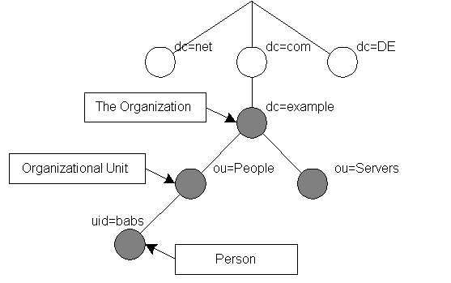
Čo je to ?
Protokol pre ukladanie a prístup dát na adresárovom serveri.
Položky v stromovej štruktúre
Vhodný pre udržiavanie adresárov a
prácu s informáciami o užívateľoch
Založený na doporučení X.500
Odľahčená verzia

Slide 3
Adresárový server
Umožňuje uchovávanie rôznych typov dát, ktoré nevyžadujú časté aktualizácie
Nepodporuje zložité operácie a kontrolu referenčnej integrity
Umožňuje spravovať informácie centrálne, oddelene od aplikácie
Umožnená tvorba vlastných schém a objektových tried

Slide 4
Informačný model
Definovať dátové typy a informácie, ktoré je možné ukladať
Záznam (súhrn atribútov) : meno-hodnota
Schéma : súbor povolených objektových tried a k ním patriace atribúty
Záznam - inštancia triedy

Slide 5
Menný model
Definovať spôsob organizácie dát v adresári a ako sa na nich odkazovať
Záznam identifikovateľný pomocou :
rozlišovacieho mena (DN) - závislé na zvolenom sufixe a polohe záznamu v adr. strome
relatívneho rozlišovacie mena (RDN) - meno + hodnota atribútu
K záznamu pomocou cesty
Cesta : synonymum pre DN
Sufix : časť DN, spoločná pre všetky záznamy
Pri tvorbe DN postupujeme "zdola-hore"

Slide 6
Funkčný model
Umožňuje pomocou základných operácií manipulovať a pristupovať k záznamom, a meniť, či zisťovať ich stav
Autentizačné operácie :
prihlásenie(bind)
odhlásenie (unbind) užívateľa
Aktualizačné a odkazovacie operácie :
vyhľadávanie (search)
pridávanie (add) & vymazanie (delete)
porovnanie (compare) & modifikácia (modify)

Slide 7
Bezpečnostný model
Zabránenie prístupu neoprávnenej osoby k informáciám v adresári
Tvorený z dvoch častí :
1. Autentizácia
2. Autorizácia

Slide 8
Bezpečnostný model - Autentizácia
Overenie identity užívateľa
Spôsoby :
anonymná autentizácia
Jednoduchá autentizácia
Proxy autentizácia
PKI autentizácia
SASL mechanizmus
Autentizácia správcu celého adresára definovaná v konfiguračnom súbore (+heslo)
Šifrovanie hesiel
Ak nie je nutná autentizácia, záleží na nastavení prístupových práv, môže sa využiť anonymná autentizácia.

Slide 9
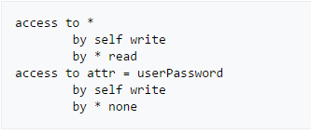
Bezpečnostný model - Autorizácia
Súvisí s mechanizmom autentizácie a nastupuje po jej úspešnom ukončení
Autentizovaný užívateľ má prístup len k dátam a operáciám, pre ktoré má oprávnenia
Prístupové práva je možné nastaviť až na úrovní atribútov :
Read
Write
None
Compare
...

Slide 10
URI (uniform resource identifier) schéma
Klienti podporujú v rôznej miere
Serveri vracajú v žiadostiach a naväzujú na referencie
Príklad :

Slide 11
Ďakujem za pozornosť

